Slide 1
Lecture 7，数据库系统实验
Yubao Liu (刘玉葆）
School of Data and Computer Science
Sun Yat-sen University

Slide 2
本节课提纲
实验目的
实验内容
实验示例
练习

Slide 3
实验目的
熟悉SQL的数据控制操作，
能够使用SQL语句对用户进行授予和收回权限。

Slide 4
实验内容
(1)使用 GRANT语句对用户授权，对单个用户和多个用户授权，或使用保留字PUBLIC对所有用户授权。对不同的操作对象包括数据库、视图、基本表等进行不同权限的授权。 (2)使用 WITH GRANT OPTION子句授予用户传播该权限的权利。
(3)在授权时发生循环授权,考察DBS能否发现这个错误。如果不能，结合取消权限操作，查看DBS对循环授权的控制。 (4)使用 REVOKE子句收回授权，查看取消授权的级联反应。

Slide 5
实验示例
以 school数据库为例，在该数据库中存在4张表格，分别为
students (sid, sname , email , grade)
teachers (tid, tname , email , salary )
courses (cid, cname , hour )
choices (no, sid , tid , cid , score )
在数据库中，存在这样的关系，学生可以选择课程。一个课程对应一个教师。
在CHOICES表中保存学生的选课记录。

Slide 6
实验准备
实验前，先在数据库 school中建立三个用户USER1，USER2和USER3，它们在数据库中的角色是 PUBLIC。请按以下要求,分别以管理员身份或这三个用户的身份登录到数据库中,进行操作。

Slide 7
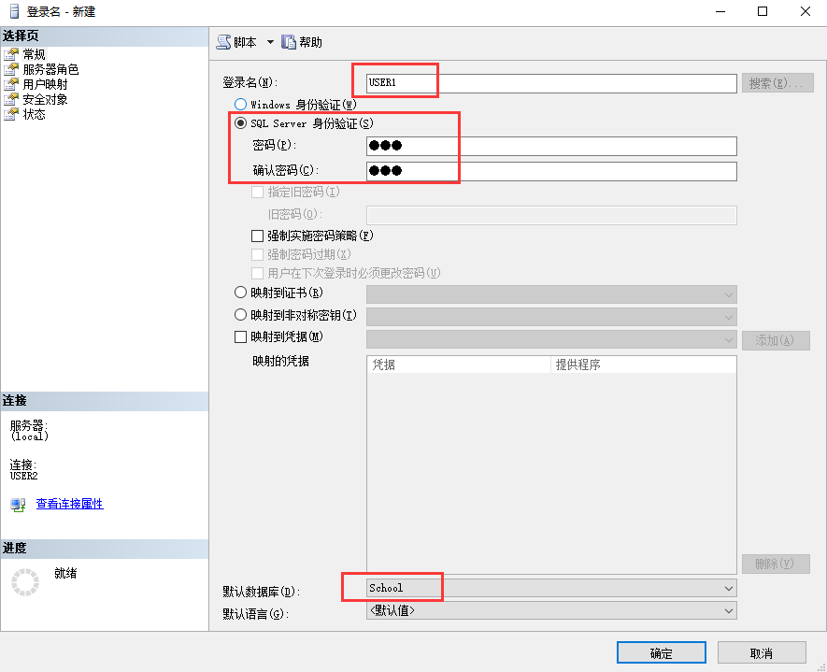
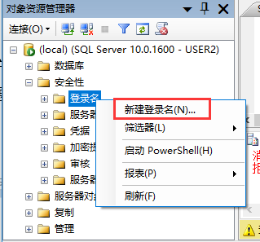
实验准备
创建用户步骤：
1.展开“安全名”，右击“登录名”，”新建登录名”。选择“SQL Server身份验证”，输入用户名USER1，密码，以及数据库。

Slide 8
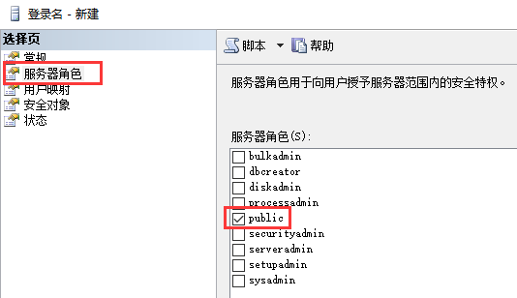
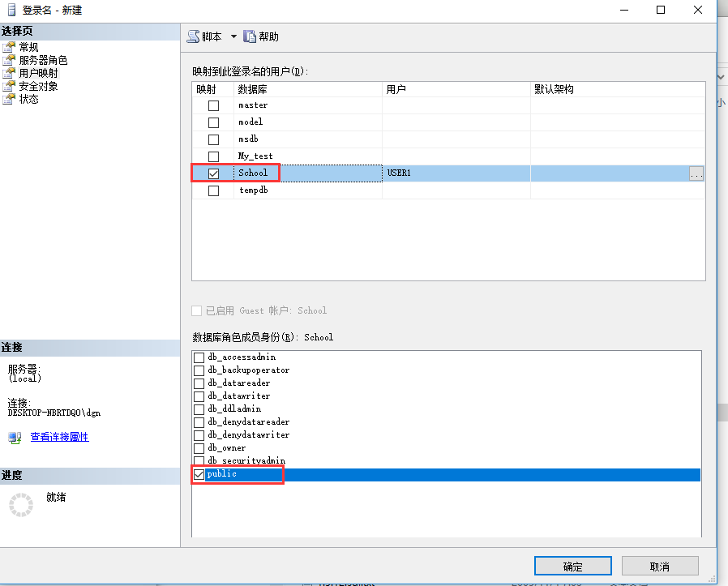
实验准备
2.选择“服务器角色”→“public”，“用户映射”→School。“确定”。同理，重复上述两个步骤建立USER2, USER3。

Slide 9
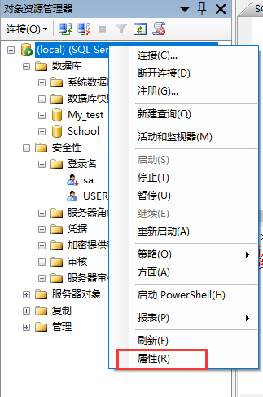
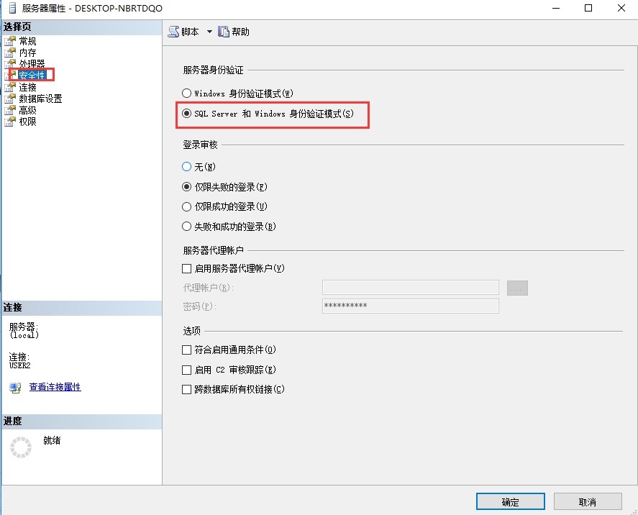
实验准备
测试刚刚创建的用户：先设置，右键“属性”→“安全性”，选择“SQL和windows身份验证模式”。（必须设置，否则user1无法登录）

Slide 10
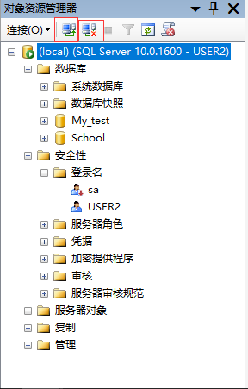
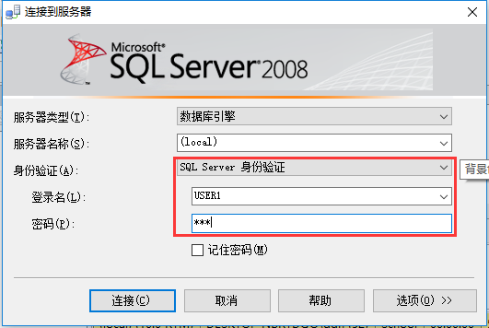
实验准备
切换用户：先“断开连接”，再“建立连接”，选择用户USER1登录。
2.建立连接
1.断开连接

Slide 11
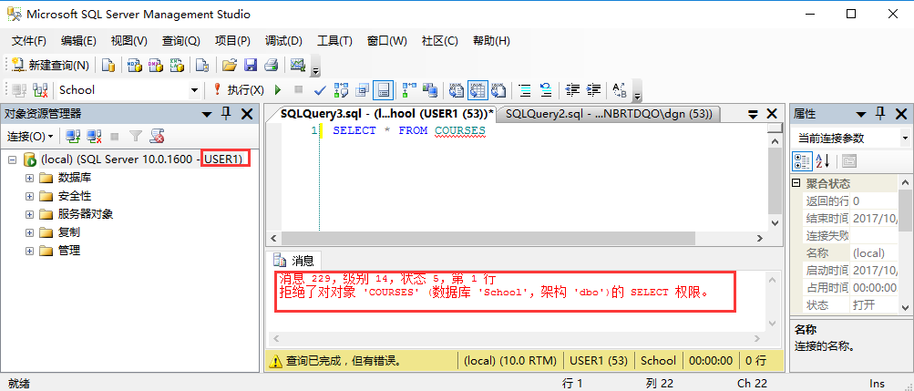
实验准备
测试：用USER1身份登录成功后，尝试查询COURSES表，失败，因为没有权限。
此时为user1登录
注意：本节课实验，请同学们务必看清楚自己是以什么身份登录（管理员，USER1，USER2，USER3），不要弄混了。

Slide 12
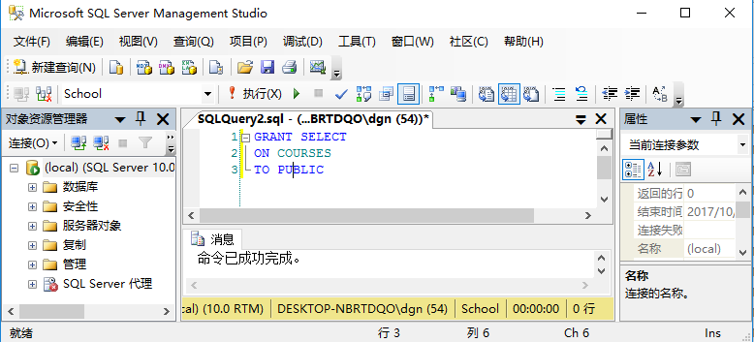
实验示例
1.授予所有用户对表 COURSES的查询权限。（用管理员sa登录）

Slide 13
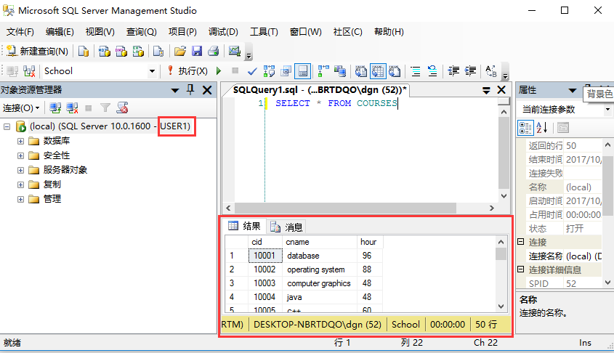
实验示例
测试：再以USER1身份登录，查询COURSES表。发现USER1获得查询权限。

Slide 14
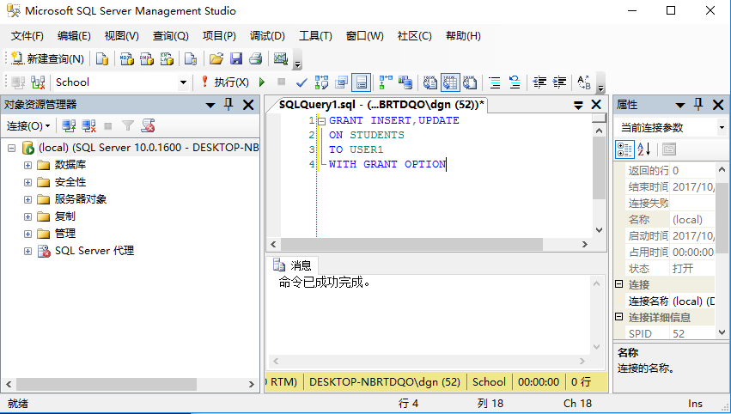
实验示例
2.授予USER1对表 STUDENTS插入和更新的权限,但不授予删除权限,并且授予USER1传播这两个权限的权利。（以管理员身份登陆）

Slide 15
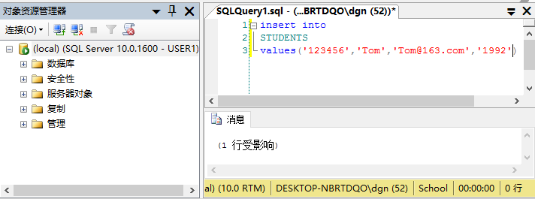
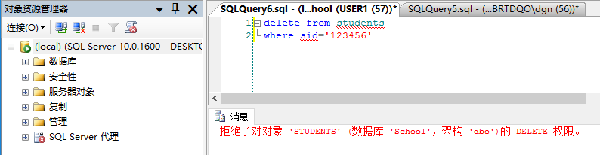
实验示例
测试：以USER1身份登录，查询STUDENTS表，成功。删除STUDENTS表，失败。
插入数据成功
删除数据失败

Slide 16
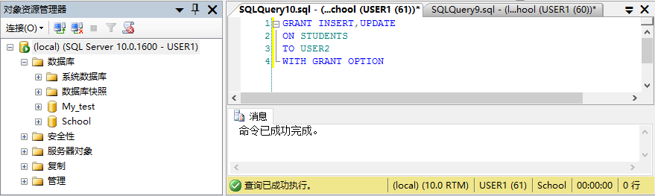
实验示例
3. USER1授予USER2对表 STUDENTS插入和更新的权限,并且授予USER2传播插入操作的权利。 （以管理员身份登陆）

Slide 17
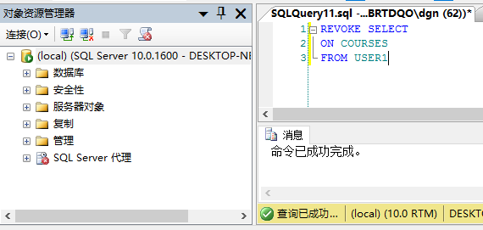
实验示例
4.收回对USER1对表 COURSES查询权限的授权。(以管理员身份登录）

Slide 18
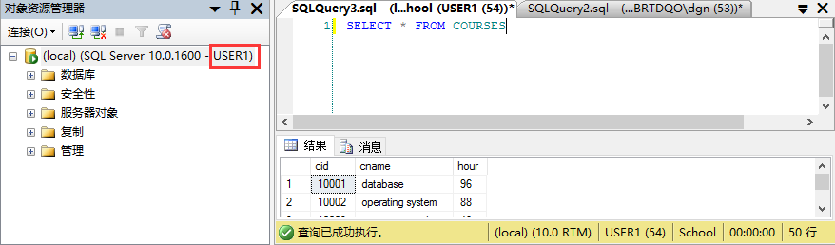
实验示例
测试：收回USER1权限后，以用户USER1登录，发现USER1仍然拥有对COURSES的查询权限。
原因：因为本实验第一步已经将表 COURSES的查询权限授予了 PUBLIC,因此数据库中凡是具有 PUBLIC角色的用户都拥有对表 COURSES的查询权限。而在本实验中,建立USER1时赋予给此用户的角色恰恰就是 PUBLIC。

Slide 19
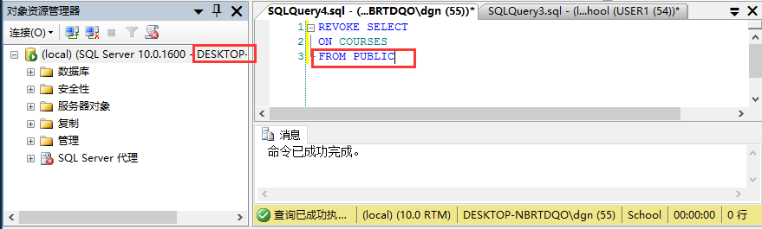
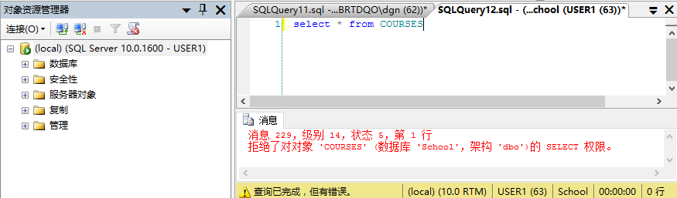
实验示例
所以，要收回USER1对表 COURSES的查询权限，应收回对PUBLIC的权限，如左侧代码所示(以管理员身份登录）。
再次以用户USER1登录，发现USER1对COURSES的查询权限已收回

Slide 20
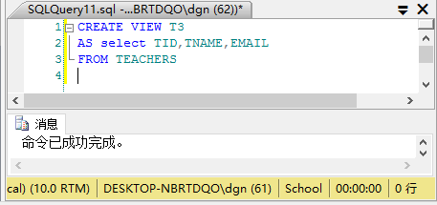
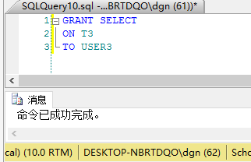
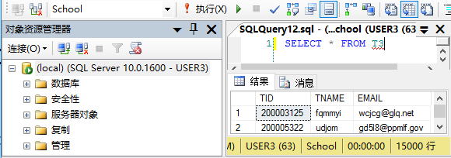
实验示例
5.授予USER3对表 TEACHERS的除了工资之外的所有信息的查询。(以管理员身份登录）
思路：先创建一个除工资以外的视图，再在视图上授予USER3权限。
USER3可以查询TEACHERS表中除工资以外的信息。

Slide 21
实验示例
6. 由上述(2)(3)的授权，再由USER2对USER3授予表STUDENTS插入和更新的权限，并且授予USER3传播的权利。这时候，如果由USER3对USER1授予表 STUDENTS的插入和更新权限是否能得到成功？如果能够成功，那么如果由USER2取消USER3的权限，对USER1会有什么影响？如果再由DBA取消USER1的权限，对USER2有什么影响?

Slide 22
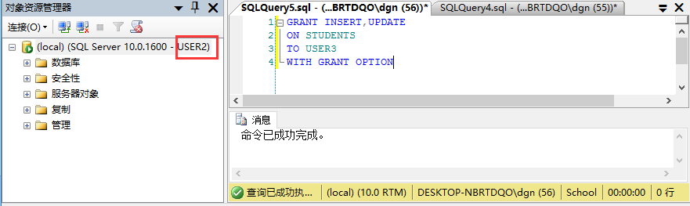
实验示例
以USER2身份登录，授予USER3对表STUDENTS插入和更新的权限，并且授予USER3传播的权利。成功。

Slide 23
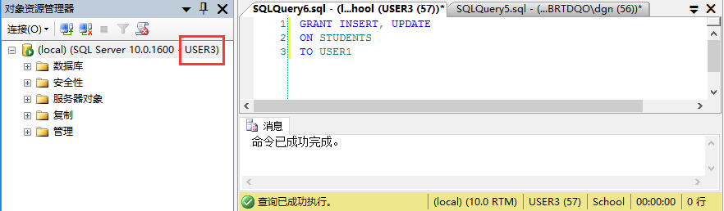
实验示例
问题：USER3是否可以将这两项权利授予USER1?因为USER3的权利是USER2授予的，USER2的权利是USER1授予的。如果USER3再授予USER1,那么会构成一个环。SQL是否允许这样的循环授权呢？答案是可以。

Slide 24
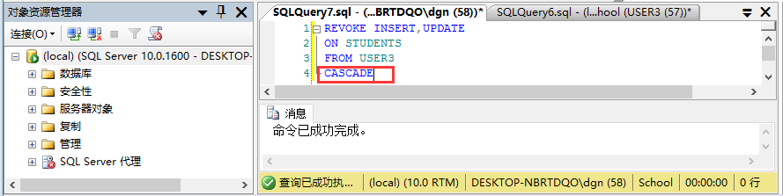
实验示例
问题2：如果USER2取消USER3的权限，USER1的权限还存在么？按照级联删除的含义，取消USER3的权利，会同时取消由USER3授予的相关权限，那么由USER3曾经授予USER1的权限是否也一并取消？
注意：对于具有传播权利的授权，如果要取消，必须指定CASCADE选项
然后再USER1登录，发现USER1对STUDENTS表的权限并没有取消。
所以在这里并没有实现级联的删除方式。

Slide 25
实验示例
问题3：如果管理员取消USER1的权限，那么USER2的权限还存在么？答案不存在，因为级联删除。大家可自行实验验证。

Slide 26
练习
注意:以下各题目,若无特别指明,均指由管理员授权或取消授权
(1)授予所有用户对表 STUDENTS的查询权限 (2)授予所有用户对表 COURSES的查询和更新权限
(3)授予USER1对表 TEACHERS的查询,更新工资的权限,且允许 USERI1可以传播这些权限 (4)授予USER2对表 CHOICES的查询,更新成绩的权限 (5)由USER1授予USER2对表 TEACHERS的查询权限和传播的此项权限的权利
(6)由USER2授予USER3对表 TEACHERS的查询权限,和传播的此项权限的权利。再由USER3授予USER2上述权限,这样的SQL语句能否成功得到执行?
(7)取消USER1对表 STUDENTS的查询权限,考虑由USER2的身份对表 STUDENTS进行查询,操作能否成功?为什么？ (8)取消USER1和USER2的关于表 COURSES的权限

